Slide 1
웹서버 스몰과제 01
빅데이터 전공
20185135
서주현

Slide 2
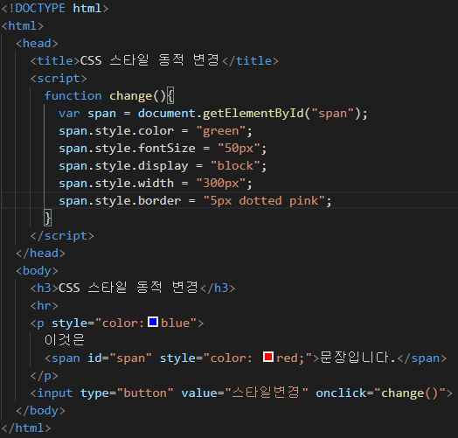
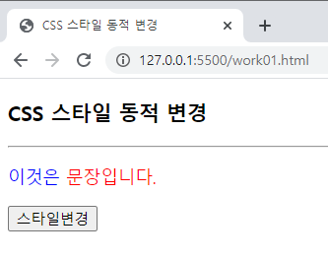
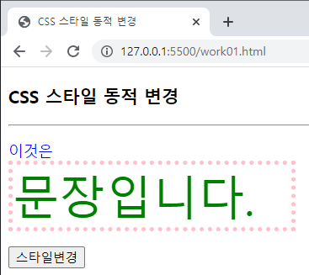
문제 1
< 처음 실행 화면>
< 버튼 클릭 후 화면>

Slide 3
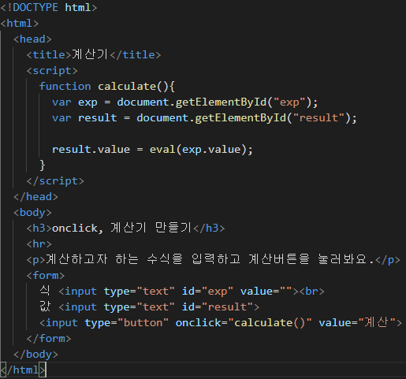
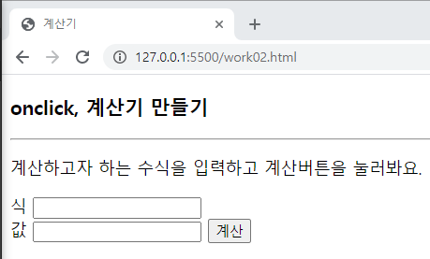
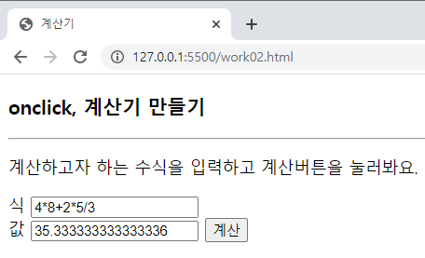
문제 2
< 처음 실행 화면>
< 계산 완료 후 화면>

Slide 4
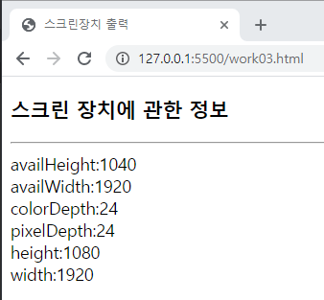
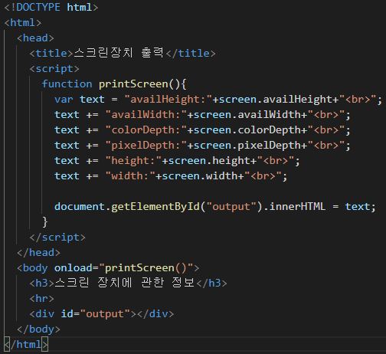
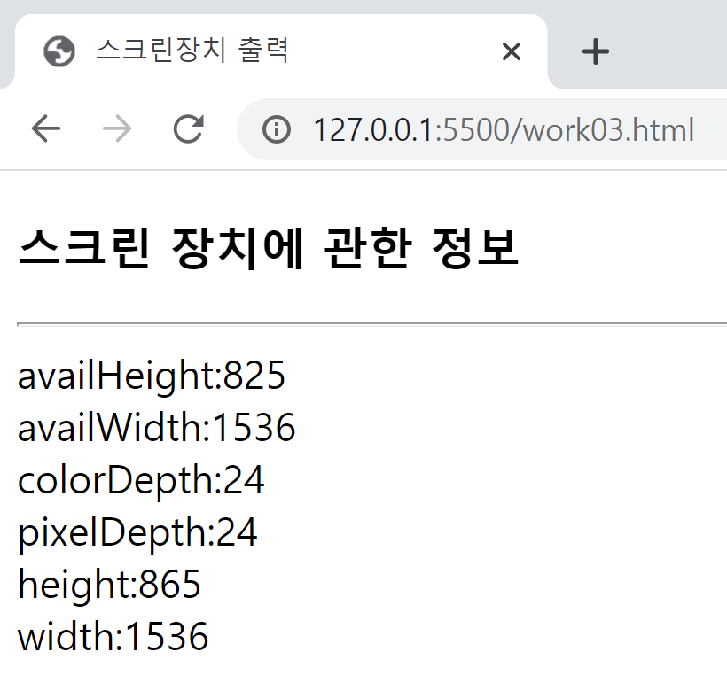
문제 3
< 모니터1 화면>
< 모니터2 화면>

Slide 5
감사합니다

